Slide 1
ВІЗУАЛЬНЕ МИСТЕЦТВО ТА МЕНЕДЖМЕНТ КУЛЬТУРНИХ ПРОЕКТІВ Освітня програма спеціальність «Культурологія» філософський факультет Харківський національний університет імені В.Н. Каразіна

Slide 2
БАКАЛАВРСЬКА ПРОГРАМА: | «Візуальне мистецтво та менеджмент культурних проектів»
СПЕЦІАЛЬНІСТЬ: | 034 – «Культурологія» бюджет і контракт
КРЕДИТІВ ECTS | 240
ФОРМА НАВЧАННЯ | денна | заочна
ТЕРМІН НАВЧАННЯ | 4 роки
ВАРТІСТЬ НАВЧАННЯ За 1 навчальний рік | за денною формою навчання | за заочною формою навчання
 | 20 000 грн. | 9 000 грн.

Slide 3
Теорія та історія культури Візуальне мистецтво Менеджмент культури Музеєзнавство Арт-кураторство Грантова діяльність Арт-журналістика Мистецтво нових медіа Теорія та історія кіно Теорія та історія фото
ОСВІТНЯ ПРОГРАМА: ВІЗУАЛЬНЕ МИСТЕЦТВО ТА
МЕНЕДЖМЕНТ КУЛЬТУРНИХ ПРОЕКТІВ

Slide 4
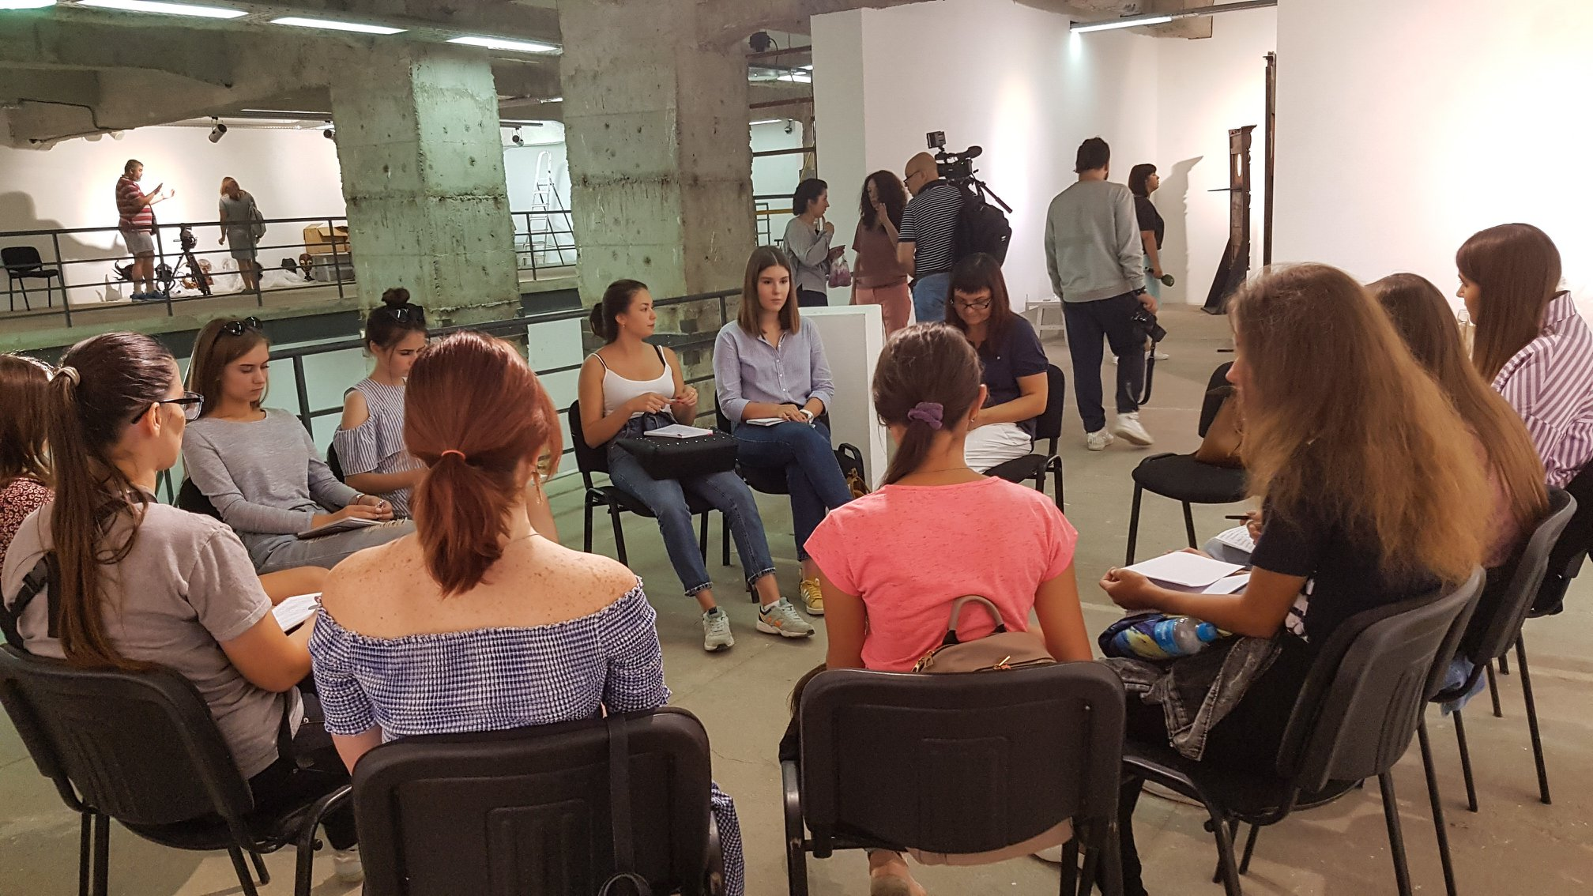
ПРАКТИКА: Центр сучасного мистецтва «ЄрміловЦентр»
Художня галерея імені С.І. Васильківського

Slide 5
- 12 докторів наук і 8 кандидатів наук - викладачі проходили стажування у кращих європейських і американських університетах - видається фаховий вісник, присвячений актуальним проблемам теорії культури - магістратура і аспірантура
ВИПУСКОВА КАФЕДРА: ТЕОРІЇ КУЛЬТУРИ І ФІЛОСОФІЇ НАУКИ

Slide 6
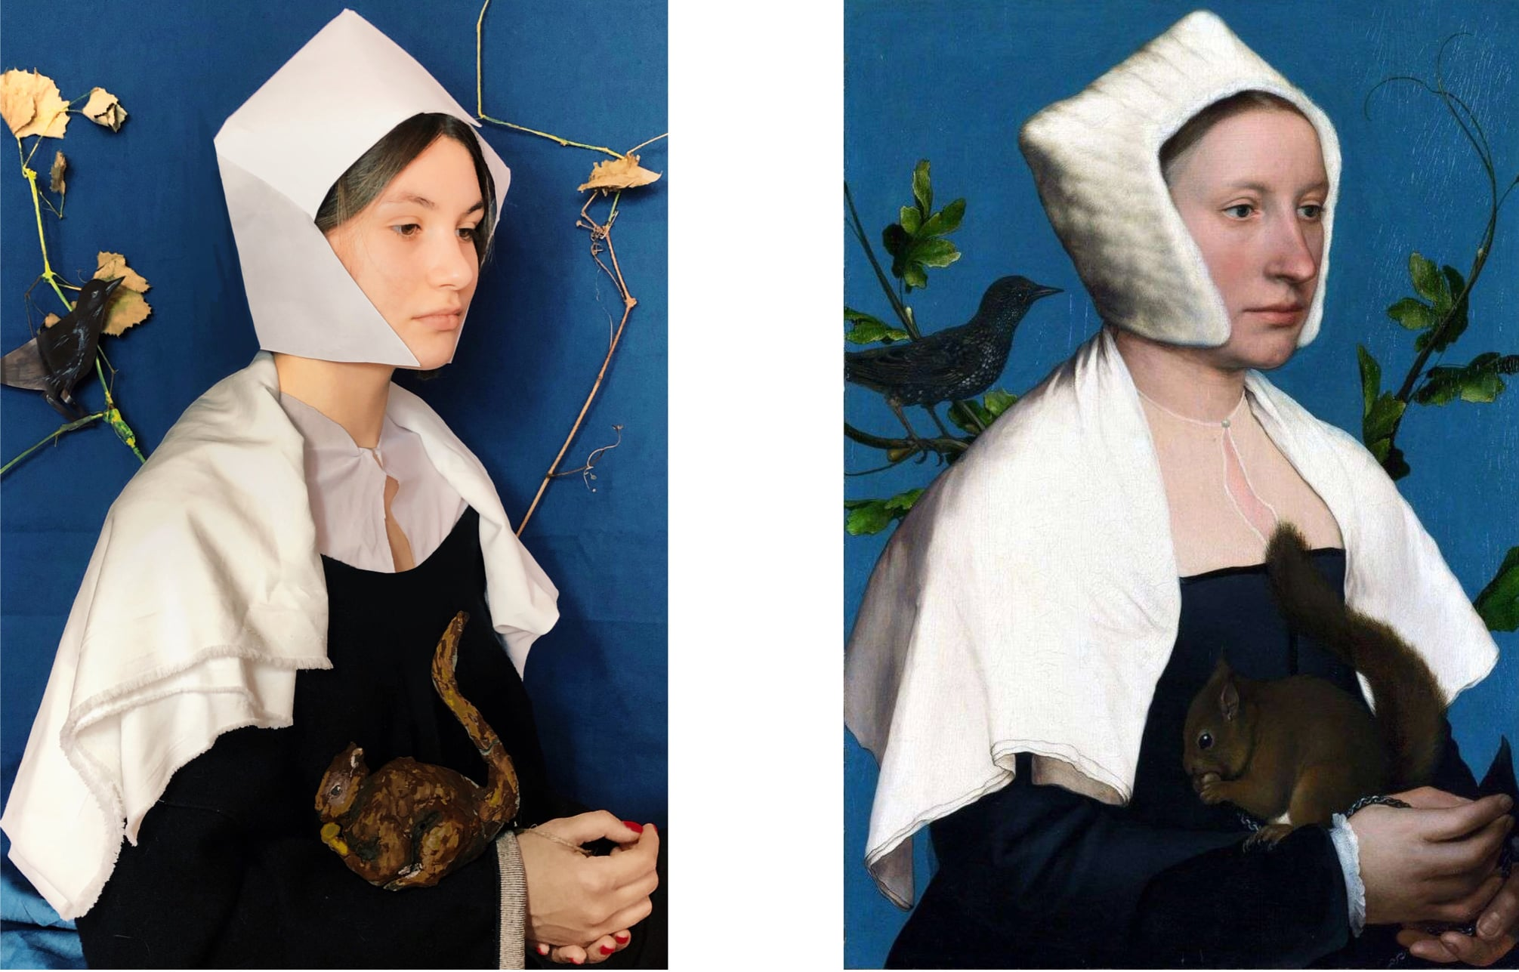
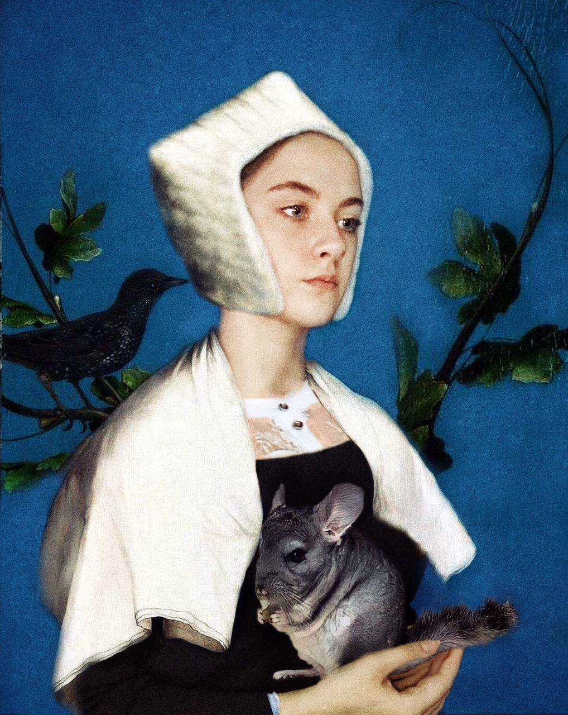
ТВОРЧЕ ЗАВДАННЯ «ФОТОРИМЕЙК ПОРТРЕТУ ЕПОХИ ВІДРОДЖЕННЯ»

Slide 7
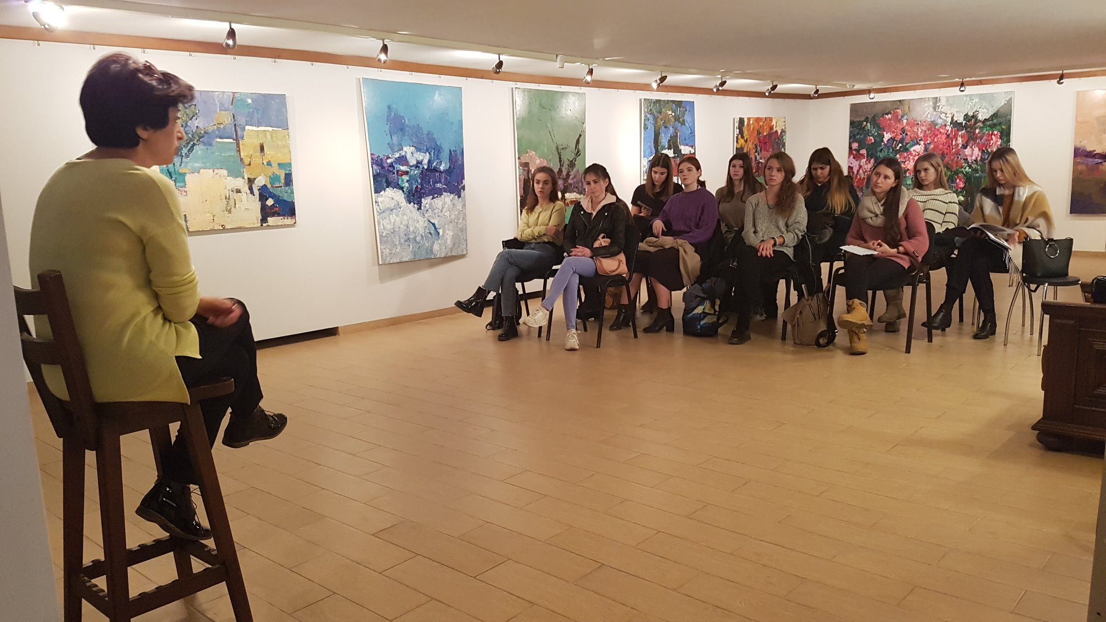
ПРАКТИЧНІ ЗАНЯТТЯ В
МИСТЕЦЬКИХ ПРОСТОРАХ ХАРКОВА

Slide 9
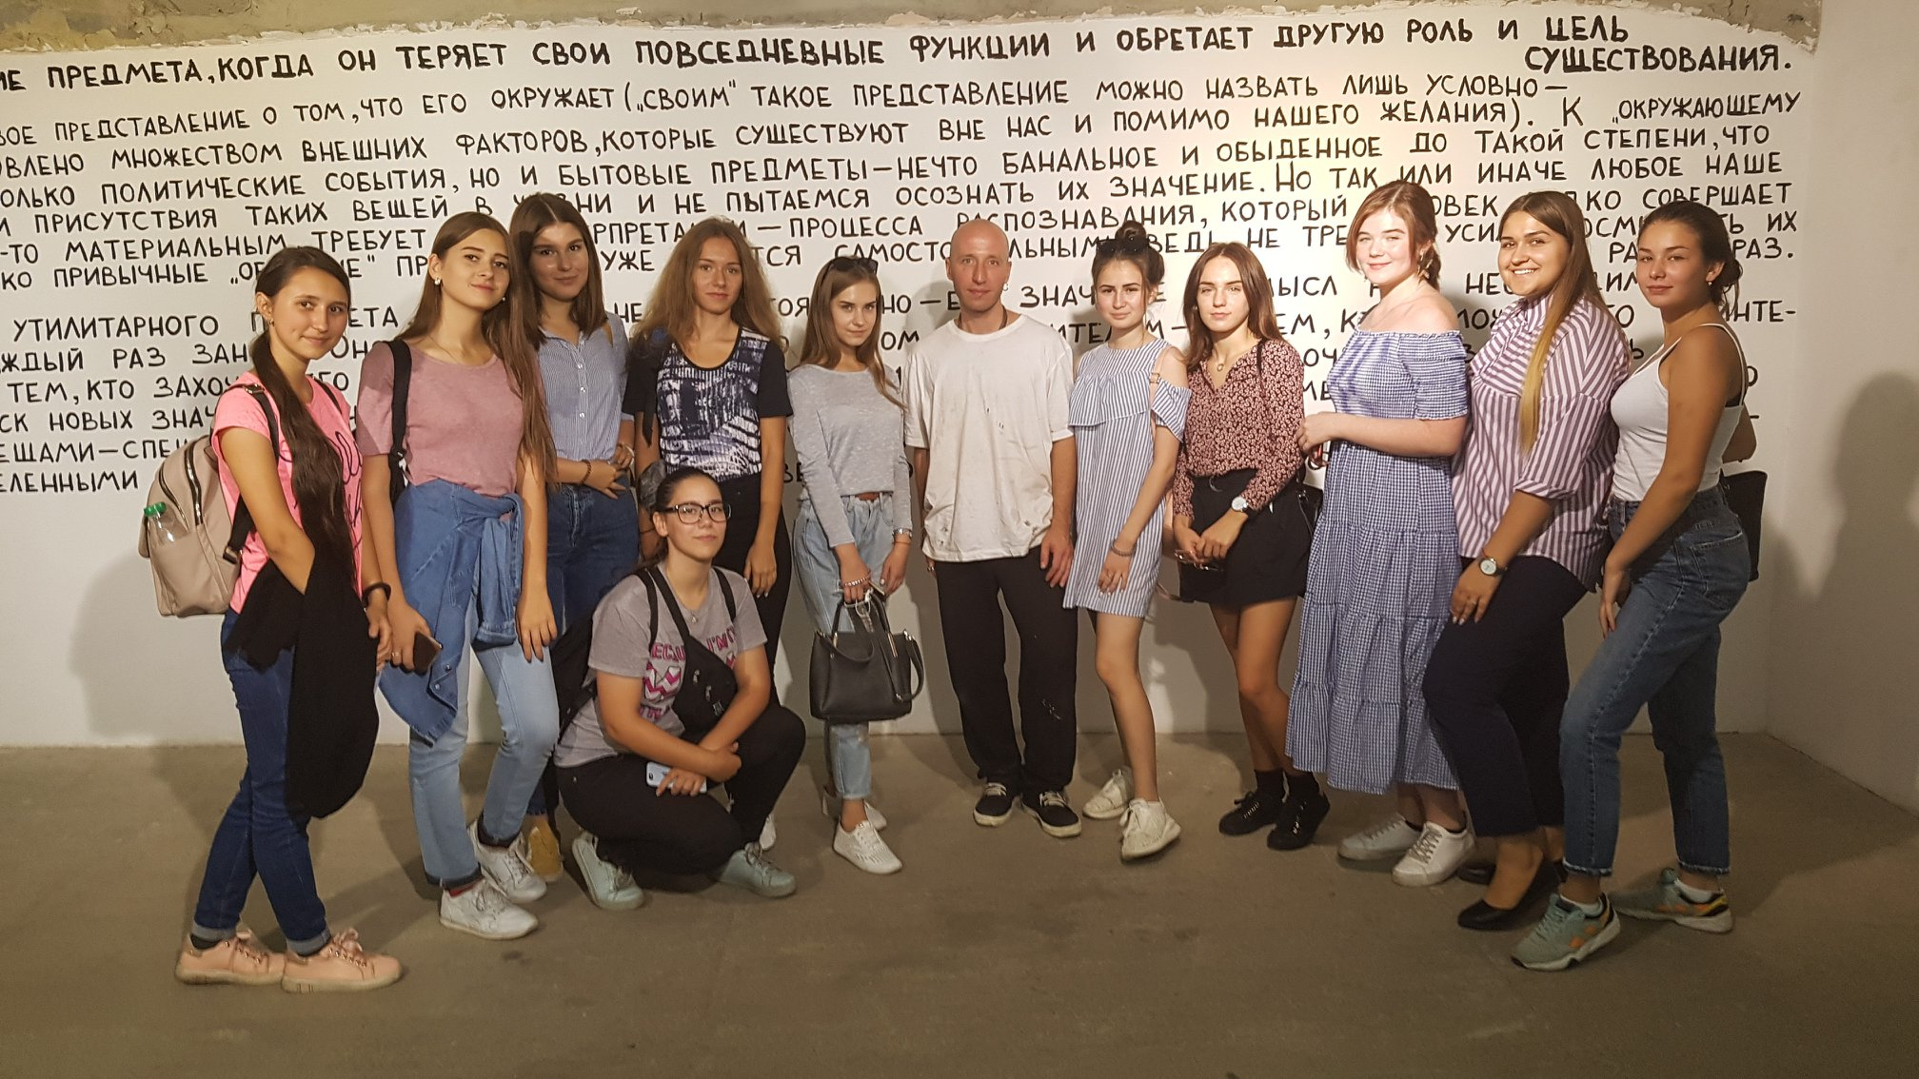
МАЙСТЕР-КЛАСИ ВІДОМИХ ХУДОЖНИКІВ

Slide 10
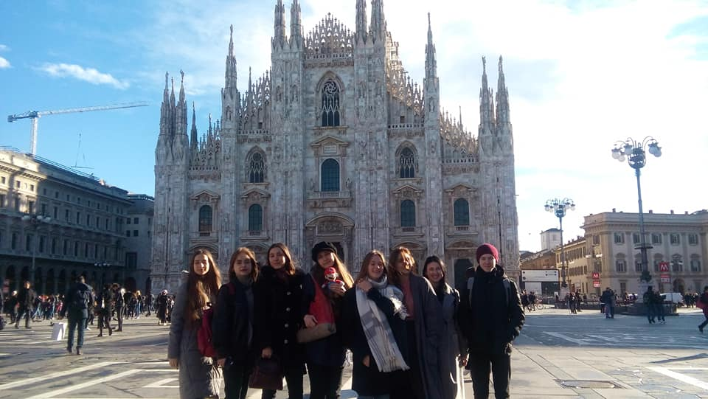
СТАЖУВАННЯ СТУДЕНТІВ СПЕЦІАЛЬНОСТІ «КУЛЬТУРОЛОГІЯ» В ЄВРОПЕЙСКЬКИХ ЗАКЛАДАХ КУЛЬТУРИ І МИСТЕЦЬКИХ ЦЕНТРАХ

Slide 11
- закладах культури і мистецтва: культурних і мистецьких центрах, галереях, музеях - громадських організаціях, культурних фондах - освітніх установах - закладах із адміністрування сфери культури - медіасфері: інтернет-виданнях, журналах, на телебаченні
ВИПУСКНИКИ СПЕЦІАЛЬНОСТІ «КУЛЬТУРОЛОГІЯ»
МОЖУТЬ ПРАЦЮВАТИ В:

Slide 12
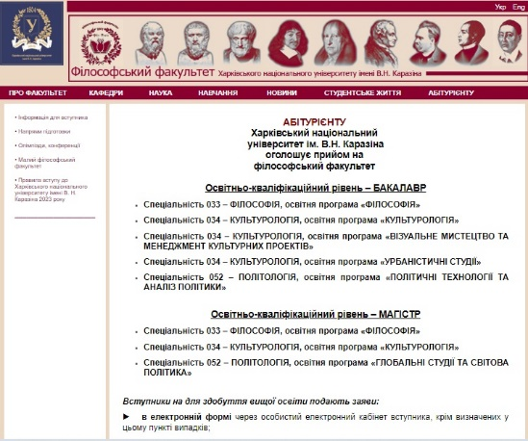
ЗНО ТА НМТ ДЛЯ ВСТУПУ
http://philosophy.karazin.ua/ua/abiturient/abiturient1.html

Slide 13
Культурологія в Каразінському університеті cultural_studies_in_karazin cultural_studies_in_karazin cultural_science@karazin.ua (050)9646887 (098)5208572
СПЕЦІАЛЬНІСТЬ «КУЛЬТУРОЛОГІЯ»

Slide 14
